Slide 1
Открытая архитектура персонального компьютера
Notes:
1

Slide 2
Открытая архитектура персонального компьютера. История
В конце 70-х годов 20 века получили распространение персональные компьютеры, что послужило причиной снижения спроса на большие ЭВМ и мини-ЭВМ. В это время мировым лидером в выпуске ЭВМ была фирма IBM (International Business Machines Corporation).
Падение спроса на ЭВМ подтолкнуло руководство IBM пойти на эксперимент – разработку и создание персонального компьютера.
Чтобы не вкладывать в проект с «туманной» перспективой много средств, руководство фирмы предоставило подразделению по реализации данного проекта непривычную свободу.
Свобода, например, состояла в том, чтобы не заниматься разработкой персонального компьютера (ПК) «с нуля», а воспользоваться готовыми блоками других фирм. Сотрудники подразделения стали выбирать лучшие предложения, имеющиеся на тот момент.
Передовым шагом стало введение в конструкцию системной платы ПК IBM разъемов расширения для подключения дополнительных устройств непосредственно к шине.

Slide 3
Открытая архитектура персонального компьютера. История
В качестве основного микропроцессора компьютера был выбран микропроцессор Intel-8088. На тот момент это был лучший микропроцессор. Он позволял работать с 1 мегабайтом памяти, тогда как другие компьютеры работали только с 64 килобайтами памяти.
Другие комплектующие тоже были выбраны в различных фирмах по принципу «все самое лучшее». Что касается программного обеспечения, то его было предложено создать небольшой фирме Microsoft.
В августе 1981 года компьютер, собранный из комплектующих различных фирм, был выпущен под названием IBM PC и вскоре после этого он приобрел большую популярность. А через год-два компьютер IBM PC занял ведущее место на рынке и стал стандартом персонального компьютера.
Выражение «совместимый с IBM PC» означает, что компьютер выпущен другой фирмой (не IBM), но по стандарту IBM PC.
Т.е. такой подход принес успех.

Slide 4
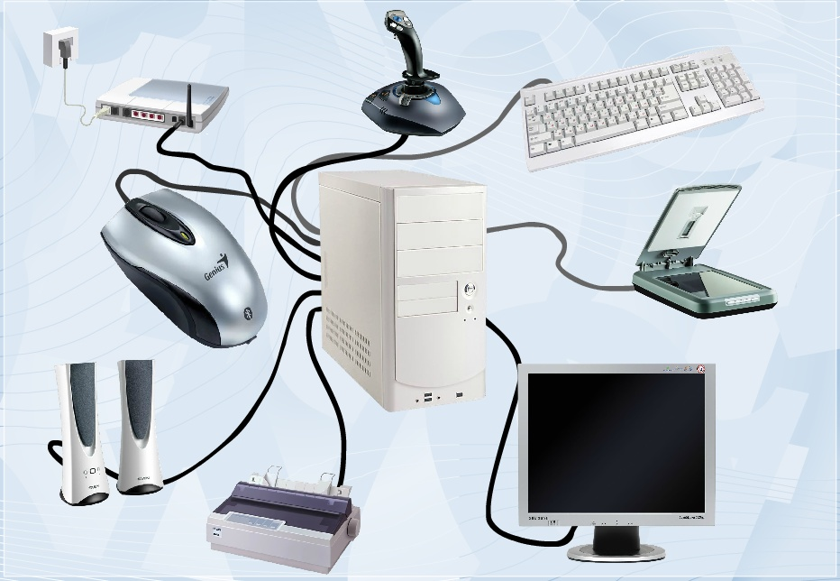
Внешняя архитектура

Slide 5
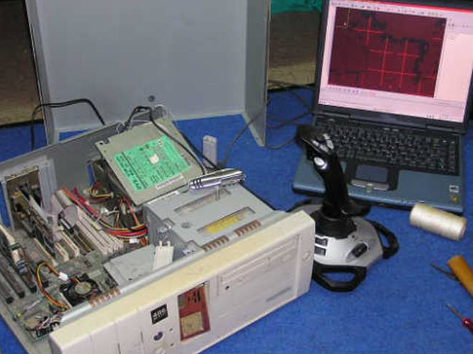
Открытая архитектура персонального компьютера

Slide 6
Принцип открытой архитектуры означает, что:
спецификация на шину (детальное описание всех параметров) опубликована;
производители могут выпускать новые совместимые устройства;
на материнской плате есть стандартные разъёмы;
есть драйверы для каждого устройства.

Slide 7
В такой архитектуре каждое внешнее (периферийное) устройство подключается к единой системной шине через свой контроллер (адаптер). Контроллер служит для согласования сигналов устройства ввода/вывода с сигналами шины. Контроллер содержит регистр состояний и регистр данных (порты ввода/вывода). Каждый порт имеет свой адрес.

Slide 8
Системная шина – это устройство, служащее для передачи данных и управляющих сигналов между компонентами компьютера. Она состоит из линий электрических соединений и схем сопряжения и содержит три типа шин:
шину адреса (однонаправленную), которая используется для передачи адресов ячеек памяти и регистров внешних устройств;
шину данных (двунаправленную), которая обеспечивает передачу данных между микропроцессором, памятью и периферийными устройствами;
шину управления, предназначенную для передачи управляющих сигналов (управление памятью, управление обменом данных, запросами на прерывание и т.д.).
Обмен данными происходит под управлением специальной программы - драйвера.

Slide 9
В IBM PC изначально была заложена возможность апгрейда (замена отдельных частей на более совершенные) и использование новых устройств. Сборка компьютера из независимо изготовленных частей происходит аналогично конструктору. Методы сопряжения различных устройств с компьютером IBM PC были также доступны всем желающим и не являлись секретными сведениями.
Вот этот принцип конструктора и является принципом открытой архитектуры. Благодаря ему компьютер IBM PC приобрел большой успех, но лишил фирму монополии на этот компьютер.

Slide 10
Рассмотрим структуру более подробно. На системной (или материнской) плате размещены только те блоки, которые осуществляют обработку информации. Схемы, которые управляют остальными устройствами компьютера – монитором, принтером и т.д., реализованы на отдельных платах (контроллерах). Контроллеры вставляются в стандартные разъемы на системной плате – слоты. К электронным схемам подводится электропитание из единого блока питания. Все это вместе заключено в единый корпус – системный блок.
Открытость этого конструктора заключается в том, что все спецификации взаимодействия внешних устройств с контроллерами, а также контроллеров с системной платой и т.д., доступны всем желающим. Поэтому независимые производители могут разрабатывать различные дополнительные устройства, что резко увеличивает популярность компьютера.

Slide 11
В наилучшем положении из-за применения принципа конструктора оказались пользователи ПК. Выгода пользователей от заложенного в ПК принципа открытой архитектуры состоит в следующем:
удешевление стоимости компьютеров из-за конкуренции фирм, производящих комплектующие;
пользователи могли «подстроить ПК под себя» путем приобретения и подключения дополнительных устройств. При этом они не были связаны ассортиментом, предлагаемым фирмой IBM PC, а могли выбирать продукцию других фирм;
открытость архитектуры привела к появлению множества фирм, специализирующихся на выпуске совместимых с IBM PC компьютеров. Это стало причиной снижения цен, повышения качества и к увеличению выбора для пользователей.

Slide 12
Открытая архитектура компьютера с появлением Интернета получила «второе дыхание». Точнее, каждое устройство, подключенное к ПК, стало возможным использовать в режиме коллективного доступа.
У каждого ПК в сети есть свой собственный адрес, а у каждого устройства ввода-вывода тоже есть адрес. Таким образом, комбинируя адрес ПК и адрес устройства ввода-вывода, можно обеспечить доступ к любому открытому для коллективного использования устройству.

